Slide 1
CƠ SỞ DỮ LIỆU MYSQL phần 3

Slide 2
MySQLi là gì?
MySQLi (là viết tắt của MySQL improved)
Được cải thiện từ MySQL đã được phát triển để tận
dụng lợi thế của các tính năng mới được tìm thấy trong các hệ thống MySQL phiên bản 4.1.3 và mới
hơn. Các mysqli mở rộng là bao gồm trong PHP 5 và phiên bản sau này.
Việc mở rộng mysqli có rất nhiều lợi thế vượt trội nhưng nổi bật hơn cả là:
Giao diện hướng đối tượng
Tốc độ truy vấn nhanh hơn (~2.5% đến ~6.5%)
Cải tiến khả năng tìm lỗi và khắc phục.
Hỗ trợ và nhúng vào server để sử dụng.

Slide 3
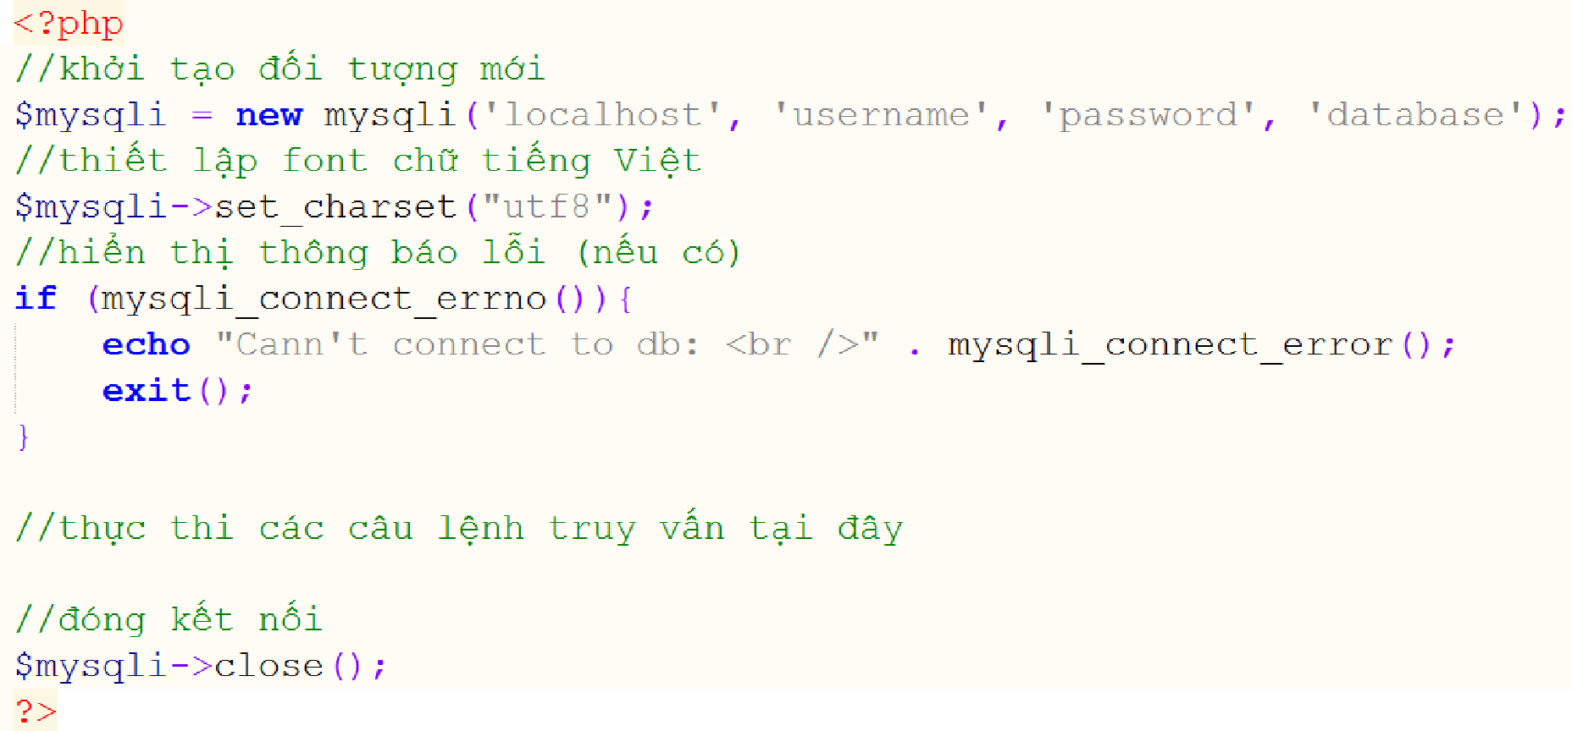
Cách kết nối PHP với MySQL

Slide 4
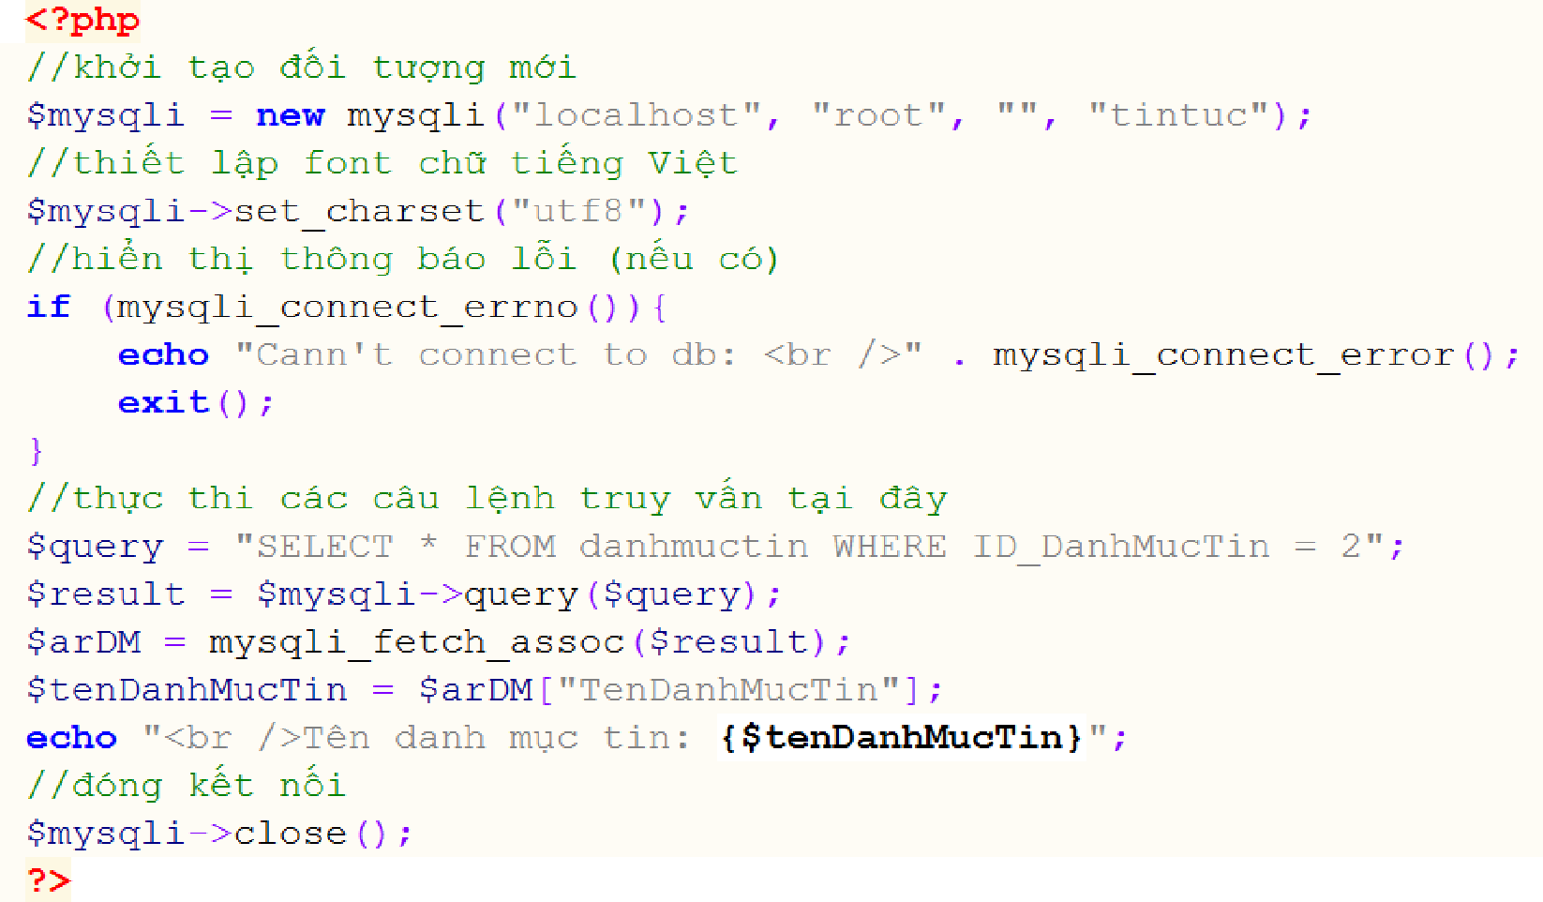
Lấy tên danh mục tin có ID_DanhMucTin = 2

Slide 5
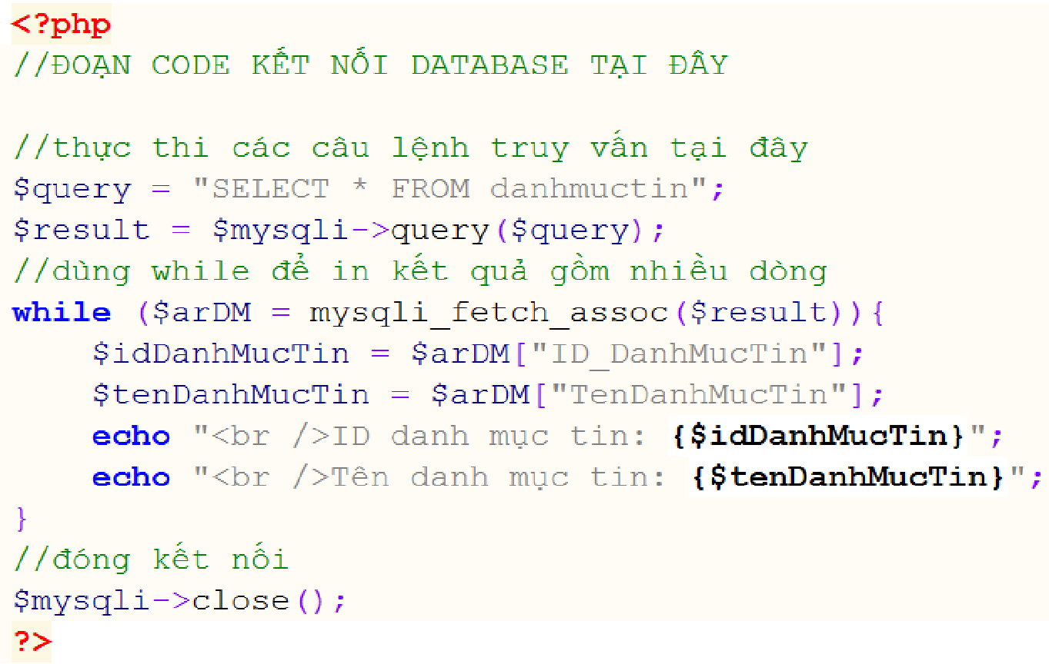
Lấy tất cả danh mục tin
Lấy tất cả các danh mục tin gồm ID_DanhMucTin, TenDanhMucTin

Slide 6
Assignment
Câu 1 (30đ)
Tạo database tên fasttrackse , sau đó tạo table users có các cột id , username, password và thêm 5 dòng dữ liệu ( tất cả phải tạo bằng câu lệnh SQL)
Câu 2 (70đ)
Tạo filelogin.php , home.php , logout.php và code chức năng đăng nhập
Kiểm tra đăng nhập bằng cách kết nối đến table users , kiểm tra username và password đã đúng hay chưa trong db
Nếu đăng nhập thành công thì redirect đến trang home.php
Nếu người dùng chưa đăng nhập mà vào trang home.php thì phải tự động redirect đến trang login.php

